Slide 1
Projekt pro stavební povolení rodinného domu na bázi dřeva(srubový charakter) Autor bakalářské práce: Jan Vaněček Vedoucí bakalářské práce: Ing. Jiří Šál Oponent bakalářské práce: Ing. Petr Blažek České Budějovice, Leden 2018

Slide 2
Obsah:
Motivace a důvody k řešení daného problému
Cíl práce
Výzkumný problém a použité metody
Přínos práce
Umístění stavby
Půdorys 1.NP
Půdorys 2.NP
Pohledy
Závěrečné shrnutí
Doplňující dotazy

Slide 3
Motivace a důvody k řešení daného problému:
Osobní zájem o dřevostavby
Přiblížení jedinečnosti těchto staveb
Přiblížení konstrukčního řešení srubové stavby

Slide 4
Cíl práce
Návrh řešení rodinného domu srubového typu na bázi dřeva
Dům musí odpovídat soudobým požadavkům na kvalitní bydlení
Obsahem práce bude projekt pro stavební povolení

Slide 5
Výzkumný problém a použité metody:
Výzkumný problém: Návrh rodinného domu srubového typu pro stavební povolení
Použité metody: Metoda sběru dat, zpracování a vyhodnocení dat

Slide 6
Přínos práce:
Rozšíření znalostí o dřevostavbách
Objasnění konstrukčního řešení srubů
Objasnění detailů specifických pro srubové stavby

Slide 7
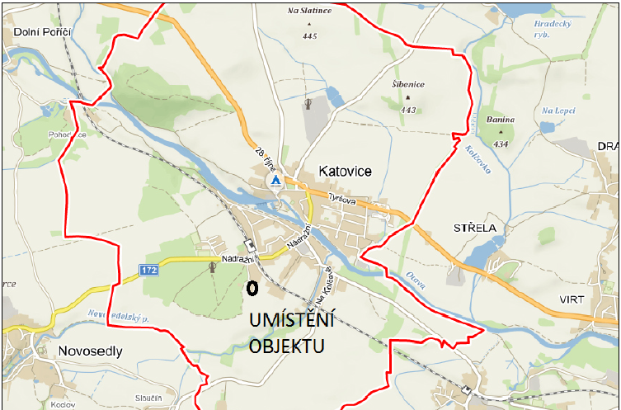
Umístění stavby a identifikační údaje
Katastrální území: Katovice
Parcelní číslo: 1900/4
Výměra pozemku: 2246 m2
Zastavěná plocha: 111,75 m2
Umístění objektu, zdroj: mapy.cz

Slide 8
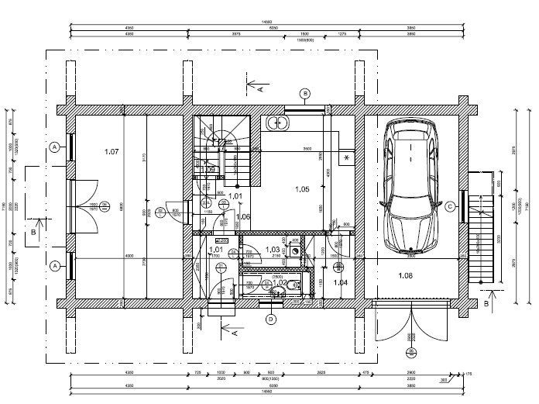
Půdorys 1.NP
Zdroj: vlastní tvorba

Slide 9
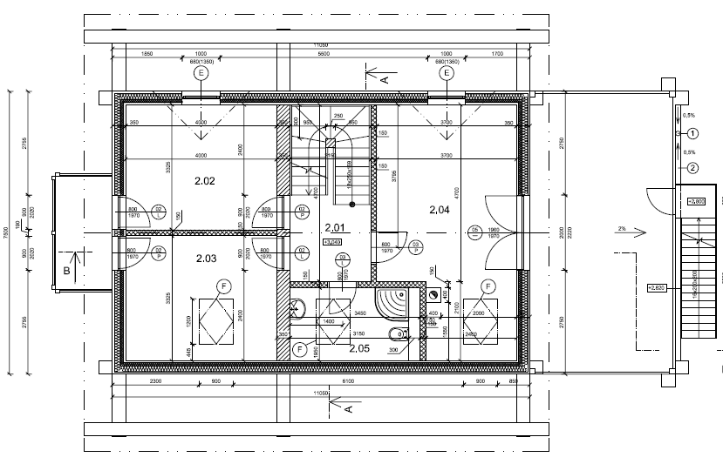
Půdorys 2.NP
Zdroj: vlastní tvorba

Slide 10
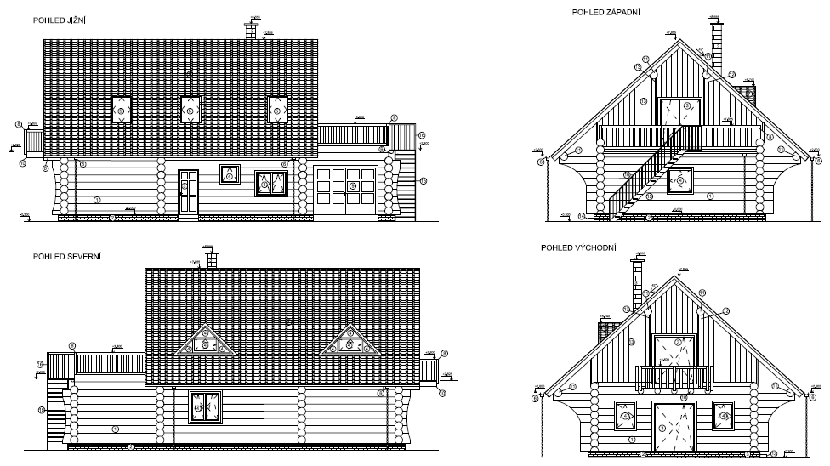
Pohledy
Zdroj: vlastrní tvorba
Zdroj: vlastní tvorba

Slide 11
Závěrečné shrnutí
Rodinný dům odpovídá dnešním požadavkům na bydlení
Je architektonicky zajímavý a dispozičně správně řešený
Cíl práce byl splněn

Slide 12
Doplňující dotazy
Ing. Jiří Šál
Proč ve výkrese soklu máte umístěný keramický obklad na styku podlahy a první kulatiny?
Ing. Petr Blažek
Proč ve výkrese soklu máte umístěný keramický obklad na styku podlahy a první kulatiny?

Slide 13
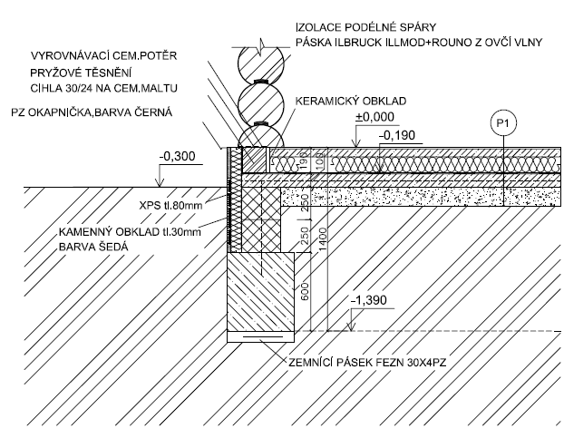

Slide 14
Děkuji za pozornost

